Slide 1
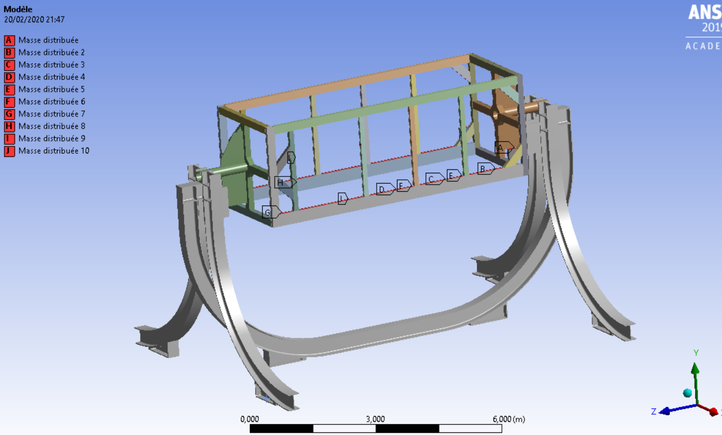
Upgrade ND280
Contribution mécanique
redessiner toute la structure en version basique
Application de masses pour simuler les différents sous détecteurs

Slide 2
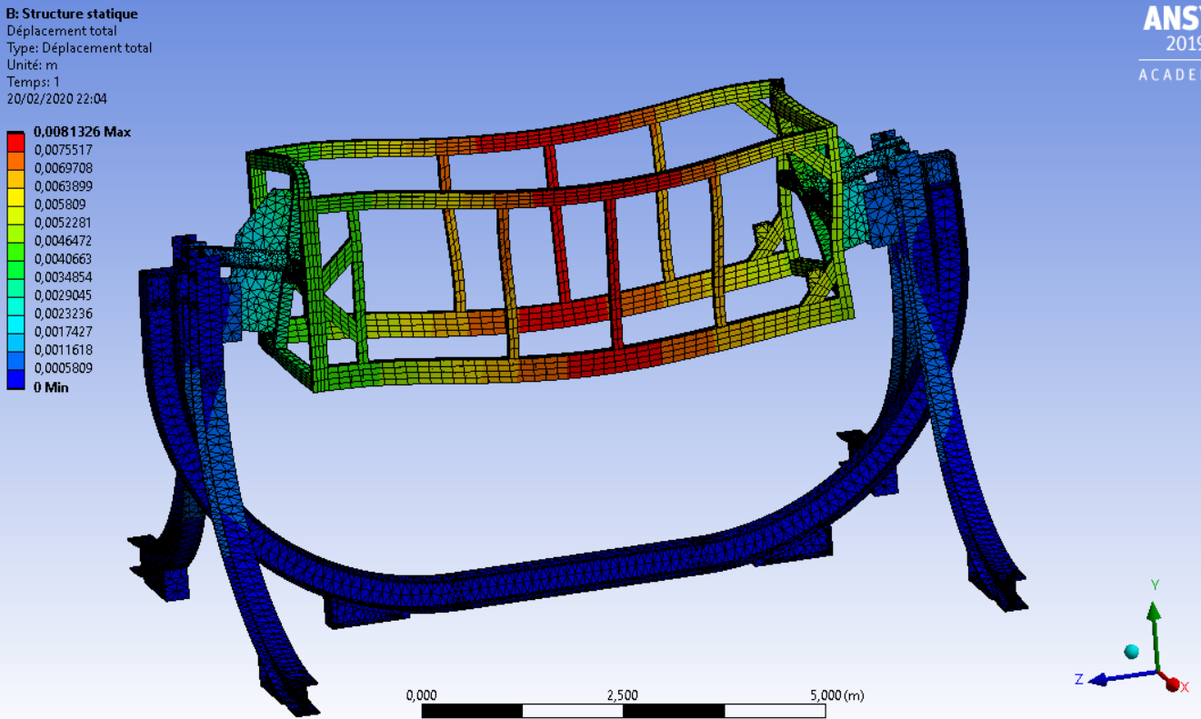
Statique
Contraintes
Déplacement (8,1mm)
Même ordre de grandeur que les calculs réalisés par les anglais

Slide 3
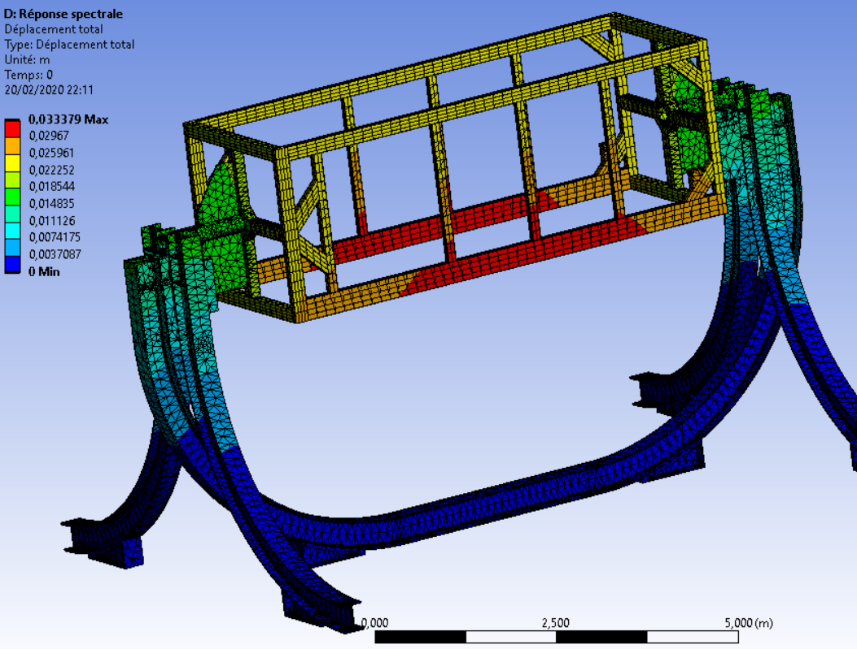
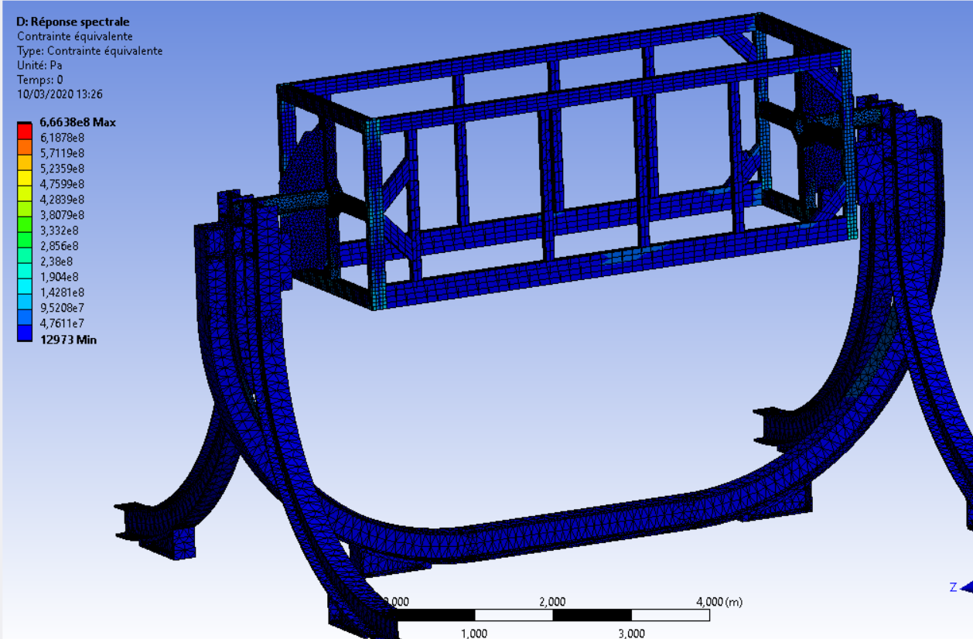
Sismique
Les contraintes peu élevées, sauf à des endroit très précis (artefacts à négliger dû à la simplification du design)
Le déplacement du basket causé par le spectre d’accélération est d’environ 3,3cm au bas du basket

Slide 4
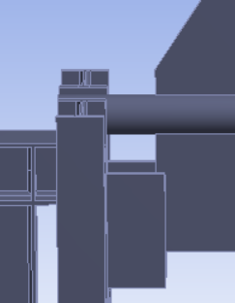
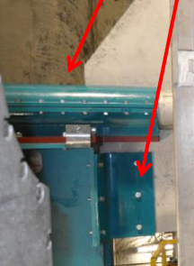
Prochaines étapes
Obtenir la vrai fixation entre le support et le basket
Commencer à insérer les sous détecteurs réels (TPC et S-FGD)
En ce moment j’essaye de simuler la structure composite des TPC (nid d’abeille et différentes peaux)
Dessin que l’on m’a donné
Réel

